Slide 1
Erken Çocukluk Döneminde
Fen Ve Matematik
Sağlık Bilimleri Fakültesi
Çocuk Gelişimi Bölümü

Slide 2
Erken Çocukluk Dönemi Fen ve Matematik Eğitiminde Kullanılan Yöntem Ve Teknikler

Slide 3
Oyun
Drama
Kavram Haritası
Proje Yaklaşımı
Analoji
Deney
Gösteri

Slide 4
Deney
Bilimsel bir gerçeği kanıtlamak için yapılan deneyler, bilimsel olayların çocuklar tarafından somut bir şekilde yapılmasını sağlamakta ve çocukların yaparak-yaşayarak öğrenmelerini desteklemektedir. Bu açıdan bakıldığında deney yöntemi, çocukların merak ve araştırma duygularından yola çıkarak birçok bilimsel bilgi ve becerinin kazanılmasında önemli bir rol oynamaktadır.

Slide 5
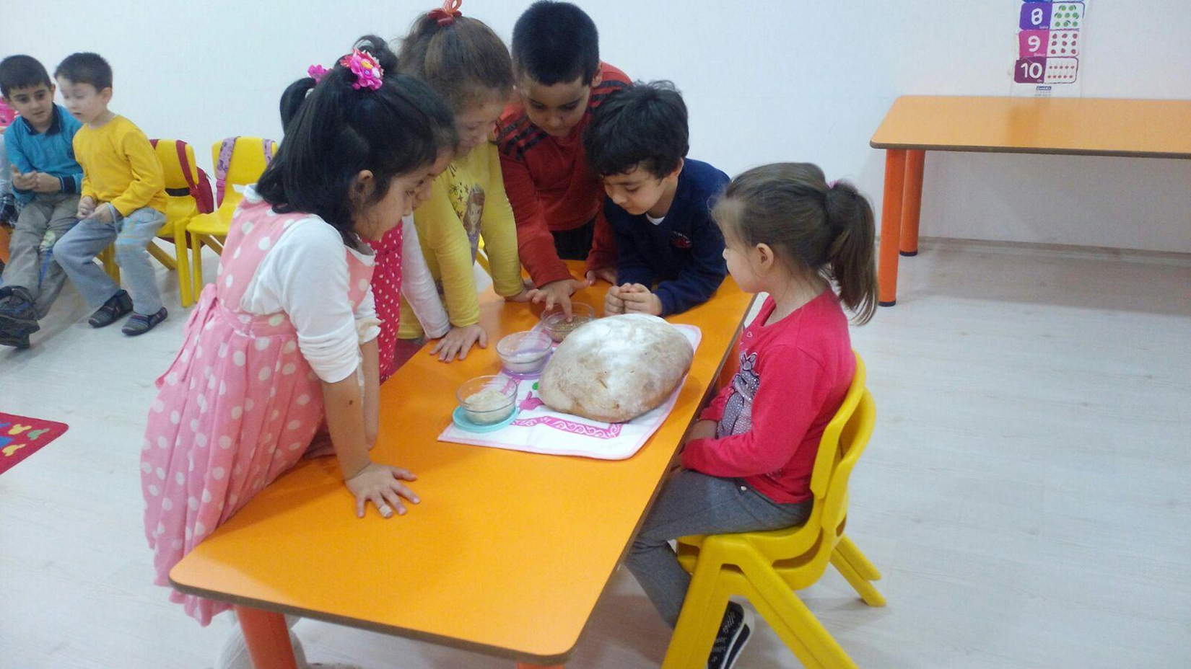

Slide 6
Erken çocukluk döneminde yapılan deneylerle, çocukların gözlem yapma ve problem çözme becerileri gelişmektedir. Bu sayede çocuklar çevrelerine karşı daha duyarlı hale gelmektedirler. Deneylerle çevresine karşı duyarlılık oluşturan çocuklar, yaşamlarında yer alan varlıkların çeşitli yönlerini de öğrenmektedir. Deneyler çocukların fikirlerini ortaya koyması, sorulara cevap vermesi ve deneyin sonuçlarını tartışması açısından bakıldığında, sosyal iletişim ve etkileşim ile dil becerilerine katkı sağladığı görülmektedir.

Slide 7
Bitkilerin büyümesi, ses, hava, yer çekimi, sıcaklık, tat, ısı, elektrik, batan ve batmayan nesneler gibi farklı konularda amacına uygun yapılan deneyler çocukların bilgiyi somutlaştırarak öğrenmesini sağlamakta ve bu tür öğrenmeleri sonucunda da sayılar, büyüklük, miktar, ağırlık, uzunluk, zaman gibi birçok bilimsel kavramı kazanarak bilime karşı olumlu tutumlar geliştirmesini desteklemektedir.

Slide 8
Bilimsel bilgiyi yapılandırmak için kullanılan deneyler; yapılış şekillerine (gösteri deneyleri, bireysel deneyler, grup deneyleri), yapılış amaçlarına (kapalı uçlu deneyler, açık uçlu deneyler, hipotez etme deneyleri) ve yapılış zamanlarına (konu öncesi deneyler, konu anlatılırken yapılan deneyler, konu sonrasında yapılan deneyler) göre olmak üzere üç grupta yer almaktadır.

Slide 9
Analoji
Bilinmeyen bir olgunun bilinen bir olguya benzetilerek açıklanması olarak ifade edilmektedir. Bu yöntemle birlikte, çocuklar için soyut olan ve bilmedikleri kavramlar, somut kavram ve nesnelere benzeştirilerek çocukların kavramları öğrenmeleri sağlanmaktadır. Kavram öğrenme sürecinde yer alan analoji yöntemi; çocukların kavramlar, olaylar ve nesneler arasında mantıksal ilişki kurmasını sağlayarak geçmişte kazandıkları bilgileri hatırlamalarını kolaylaştırmaktadır. Çocukların ön bilgileri dikkate alınarak sunulan analoji sayesinde, çocukların problem çözme becerileri ve yaratıcılıkları gelişmektedir. Ayrıca çocukların birbirleriyle etkileşimde bulunmaları, farklı düşünme sistemlerini görmelerini sağlamaktadır.

Slide 10
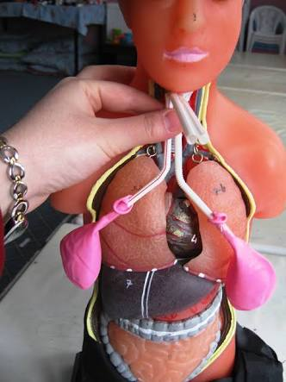

Slide 11
Proje Yaklaşımı
Erken çocukluk eğitiminde yer alan proje çalışmaları, çocuklar ya da eğitimciler tarafından öğrenmeye değer bir konu hakkında sorulara yanıtlar bulmak için derinlemesine incelenmesi olarak ifade edilmektedir. Birçok yöntem ve tekniği içinde barındıran proje yaklaşımında çocuklar araştırmalarını; bazen tüm sınıfla, bazen küçük bir grubun katılımıyla bazen de tek başlarına gerçekleştirerek tamamlamaktadırlar. Çocukların projeye aktif katılımları onların etkinliklerden sıkılmadan yer almalarını ve içsel pekiştireç, motivasyon gibi dinamik yapıların ortaya çıkmasını sağlamaktadır.

Slide 12
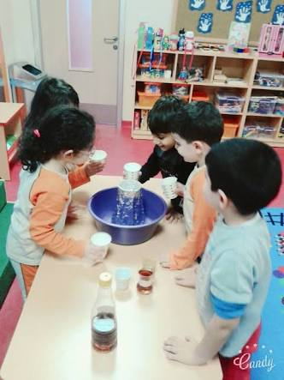

Slide 13
Oyun
Vygotsky, çocuk gelişiminin en önemli unsuru olan sosyal etkileşimin oyun sayesinde gerçekleştiğini vurgulamaktadır. Vygotsky’e göre çocuklar dil ve sosyal becerilerini (işbirliği ve ortak çalışma), sosyal etkileşim sonucunda öğrenmektedir. Vygotsky‘nin bakış açısına göre, çocukların kendi akranlarıyla oyun oynadıkları kadar yetişkinler ile de oyun oynaması önemlidir. Bu nedenle de oyun çocukların bilişsel gelişimleri ve sosyal beceri edinmesi için bir araç olarak kullanılmaktadır.

Slide 14
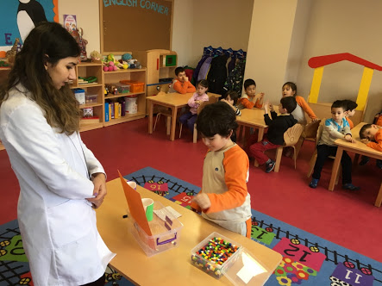

Slide 15
Erken çocukluk dönemindeki çocukların fen ve matematik eğitiminde kullanılan yöntemlerden en ideali, çocuğun doğal gerçekliği olan ve çocuğu aktif katılıma teşvik eden oyun temelli öğrenme yöntemidir. Çocuklar oyun ortamında fen ve matematik becerilerinin temeli olan; anlama, neden-sonuç ilişkisi oluşturma, analiz etme, olay ve durumlar arasında ilişki kurma gibi bilişsel becerileri gelişimsel süreçleri zorlanmadan desteklenmiş olacaktır. Ayrıca bu yöntemle planlanan fen ve matematik etkinliklerinde çocuklar, doğal gerçekleri olan eğlenme yoluyla, bilimsel süreç ve becerileri kazanmalarına rehberlik edilmiş olacaktır.

Slide 16
Drama
Bir lider tarafından yönlendirilen ve önceden hedeflenen eğitim amaçlarına ulaşmada, çocukların taklit etme davranışlarıyla rol oynamaların yapıldığı ve süreç sonunda değerlendirilmelerin gerçekleştirildiği bir yöntem olarak tanımlanmaktadır. Çocukların etkin bir öğrenme ortamında yaparak-yaşayarak bilgiyi yapılandırmasını sağlayan drama yöntemi; problem çözme ve eleştirel düşünme becerilerini de geliştirmektedir.

Slide 17
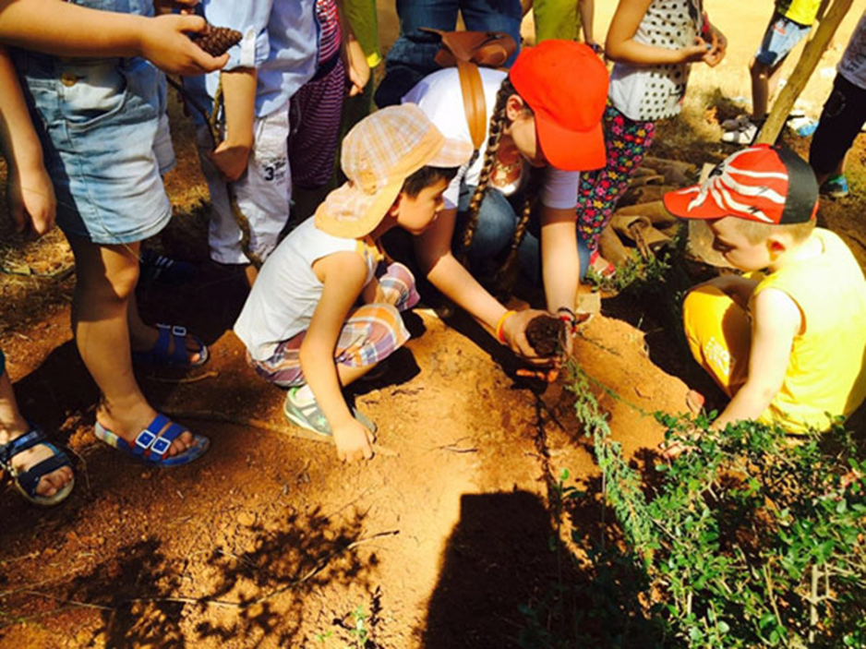

Slide 18
Drama yöntemi; gruba dayalı etkinliklerde işbirliği ve iletişim becerilerini geliştirmesi yanı sıra fen ve matematik etkinlikleri sırasında bu yöntemin kullanılması çocuğun yaşantısındaki olay ve varlıkları daha iyi kavramasına katkı sağlamaktadır. Drama yöntemine dayalı fen ve matematik etkinliklerindeki aktif öğrenmeler sayesinde çocuk için karmaşık olan olaylar somut bir şekilde verilmekte bu da kavramların daha kolay öğrenilmesini ve bilginin kalıcılığını sağlamaktadır.

Slide 19
Kavram Haritaları
Çocukların gelişim özellikleri dikkate alınarak hazırlanan kavram haritaları, çocukların bir kavramı alt boyutlarıyla birlikte bir bütün olarak ele almasını sağlayarak, bilginin zihinde somut ve görsel olarak düzenlenmesini kolaylaştırmakta bu sayede bilgiler içselleştirilerek anlamlı bir şekil almaktadır. Çocuklar tarafından resim, şema, grafik, tablo kullanılması fen ve matematik ile ilgili kavramların daha anlaşılır hale gelmesini sağlamakta ve bilgilerin bellekte daha uzun süre kalması gerçekleşmektedir.

Slide 20
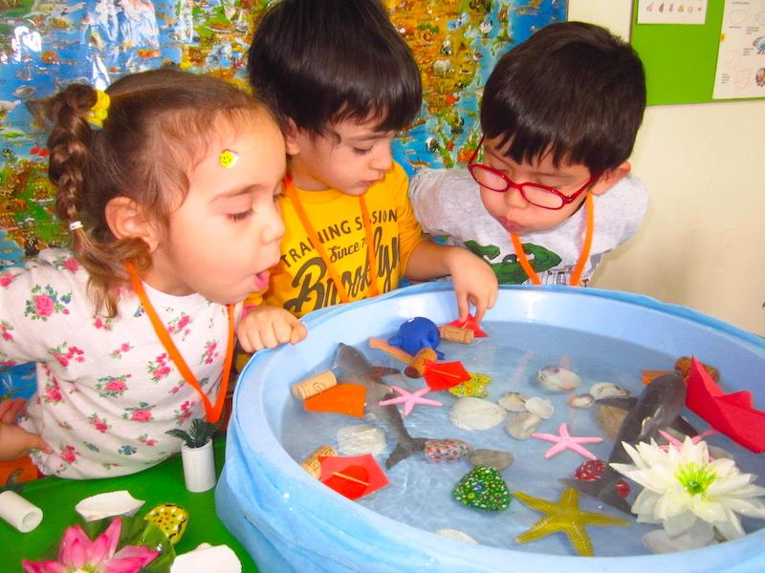

Slide 21
Gösteri (Demonstrasyon)
Bilimsel genellemelerin öğretilmesinde kullanılan bu yöntemde eğitimci, materyaller kullanarak bir eylem ya da işlemin nasıl yapıldığını veya bir nesnenin nasıl kullanıldığını çocuklara göstererek açıklamakta, bu açıklamalar çocukta hem işitsel hem de görsel uyarımlar sağladığı için somut öğrenmelerin oluşmasına olanak tanımaktadır.

Slide 22
Kaynakça
Aktaş Arnas ,Y., Bilaloğlu Günay, R. ve Aslan D. 2007. Okul Öncesi Dönemde Fen Eğitimi, Kök Yayıncılık, Ankara
Aktaş Arnas,Y. 2005. Fen ve Matematik Öğreniyorum. Morpa Yayınevi, İstanbul
Aktaş Arnas,Y. 2006. Okulöncesi Dönemde Matematik Öğretimi. Adana Nobel Tıp Kitabevi, Genişletilmiş 3. Baskı, Adana.
Güven, Y.1999. Okulöncesinde Matematik. Ya-Pa Yayınları, İstanbul.
Metin, N. 1992. Okulöncesi Dönemdeki Çocuklarda Matematik Kavramların Gelişimi. Ya-Pa Yayınları, İstanbul.

